Slide 1
Rocket Idea
Kevin LeemanS
Webdev 2
2018-2019

Slide 2
Briefing
Maak een webapplicatie waarmee je PIP kan pitchen aan een doelgroep, en er geld voor kan krijgen.
Niet met echt geld maar met een betaalsysteem (virtuele credits)

Slide 3
Specificaties
User
Admin
Globale rechten, kan alles aanpassen
Ingelogde gebruiker
Kan projecten toevoegen, en eigen projecten wijzigen
Kan ander projecten subsidiëren
Kan credits aankopen
Niet ingelogde gebruiker
Kan alle publieke content bekijken, maar verder niks

Slide 4
Specificaties
Credits
Geregistreerde gebruikers starten met een portfeuille van 0 credits
Er kunnen credits aangekocht worden (simulatie betaling)
Die credits kunnen uitgegeven worden aan andere projecten
Project subsidiëren -> 10% van credits gaat naar admin
Promoten project

Slide 5
Specificaties
Projecten
Doelbedrag, eindtermijn, informatie en subsidiemogelijkheden
Niet mogelijk je eigen project te subsidiëren
Comments
Projecten hebben bepaalde categoriën
Project promoten kost credits

Slide 6
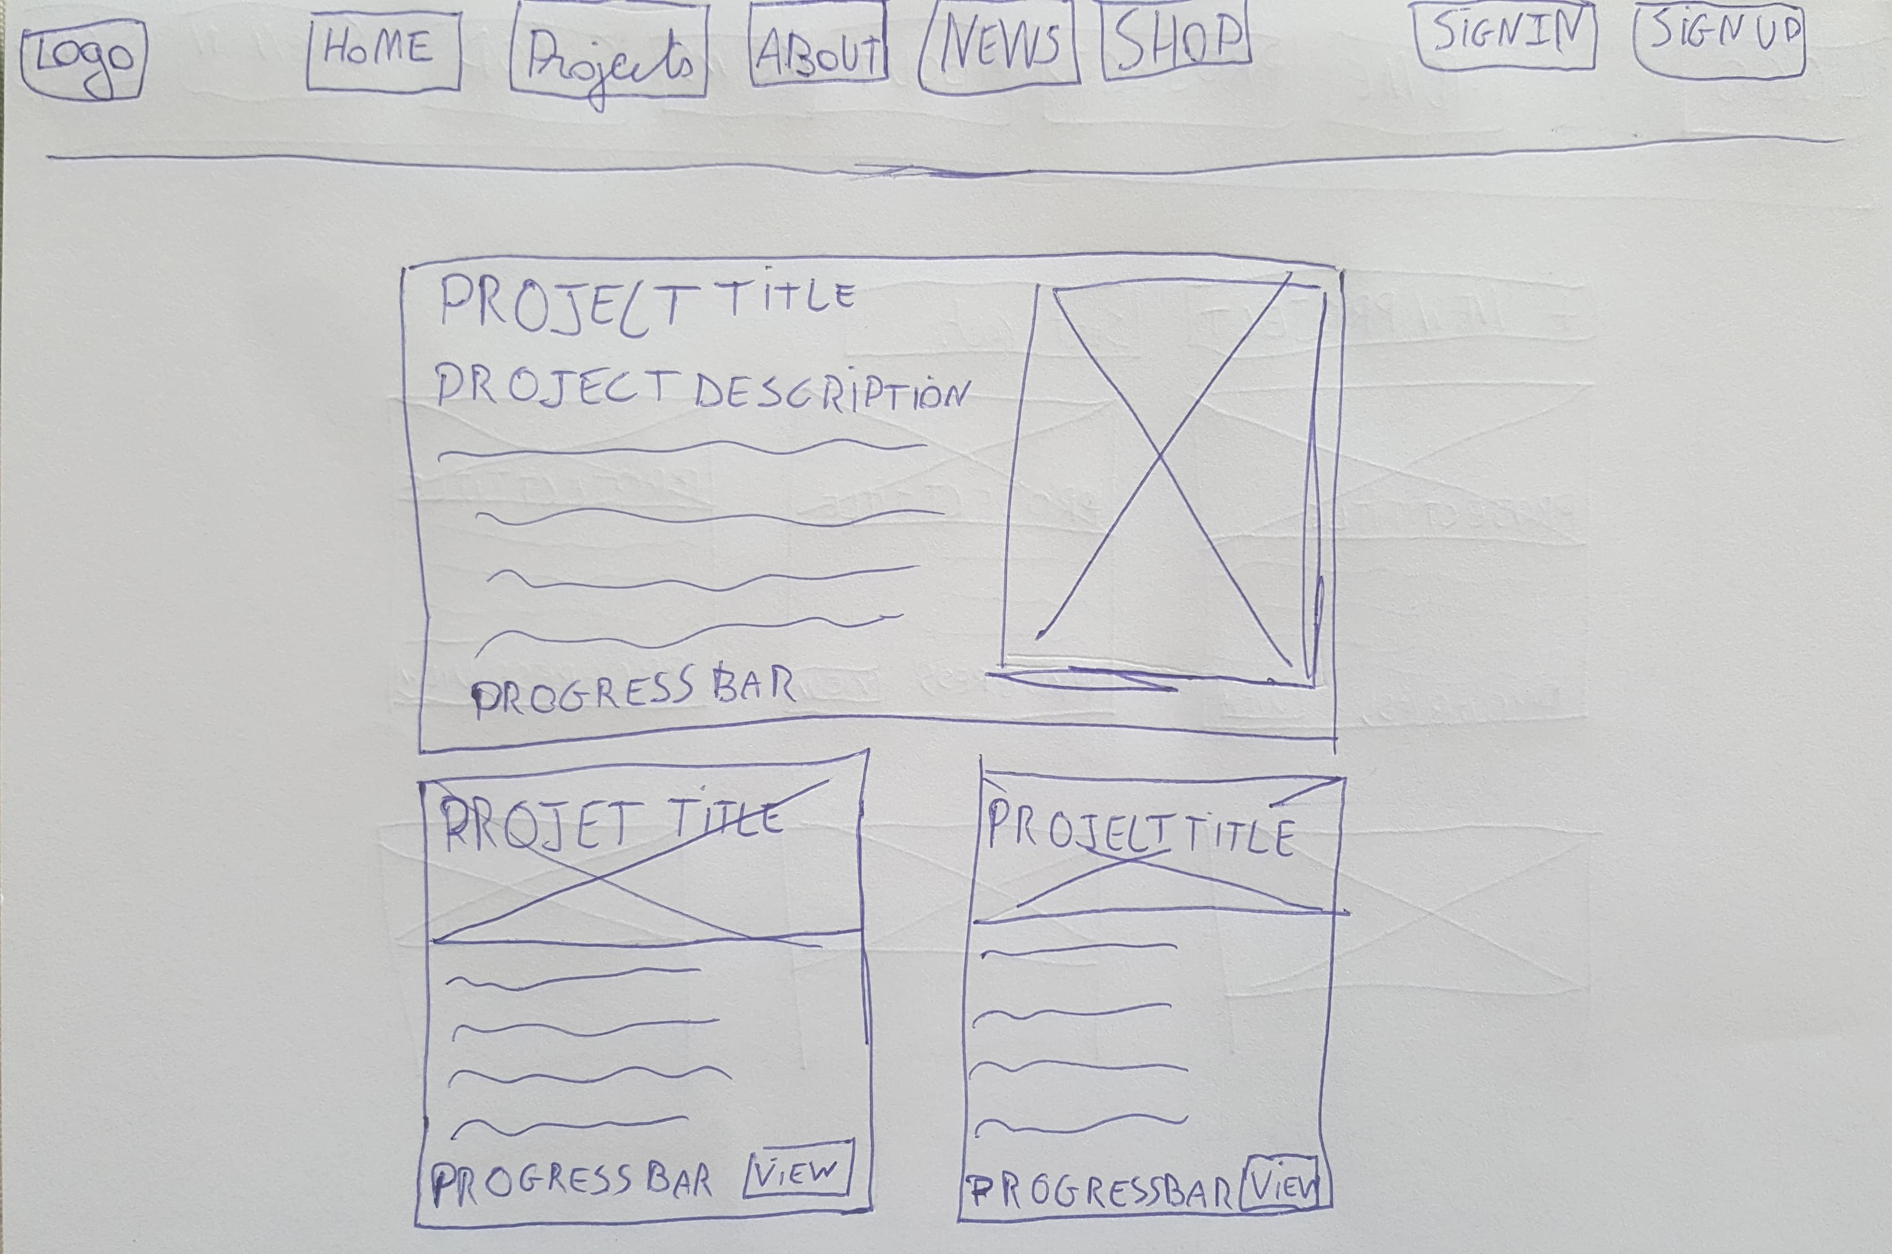
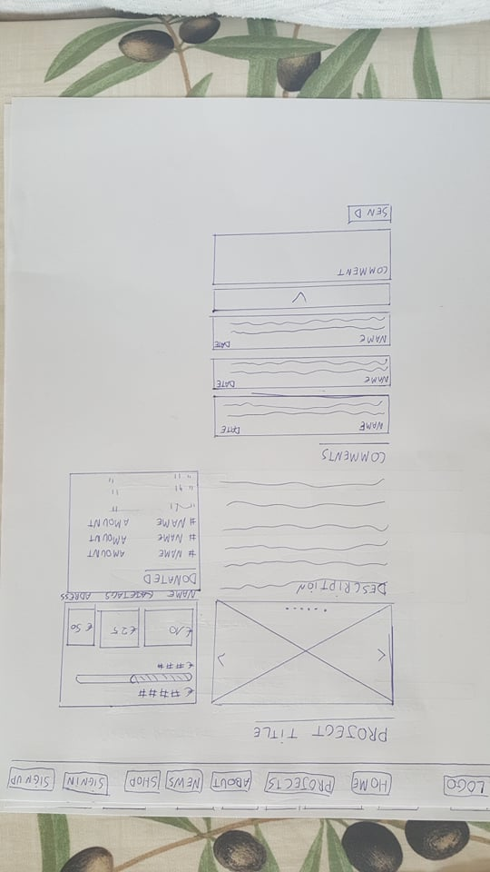
Wireframes

Slide 7
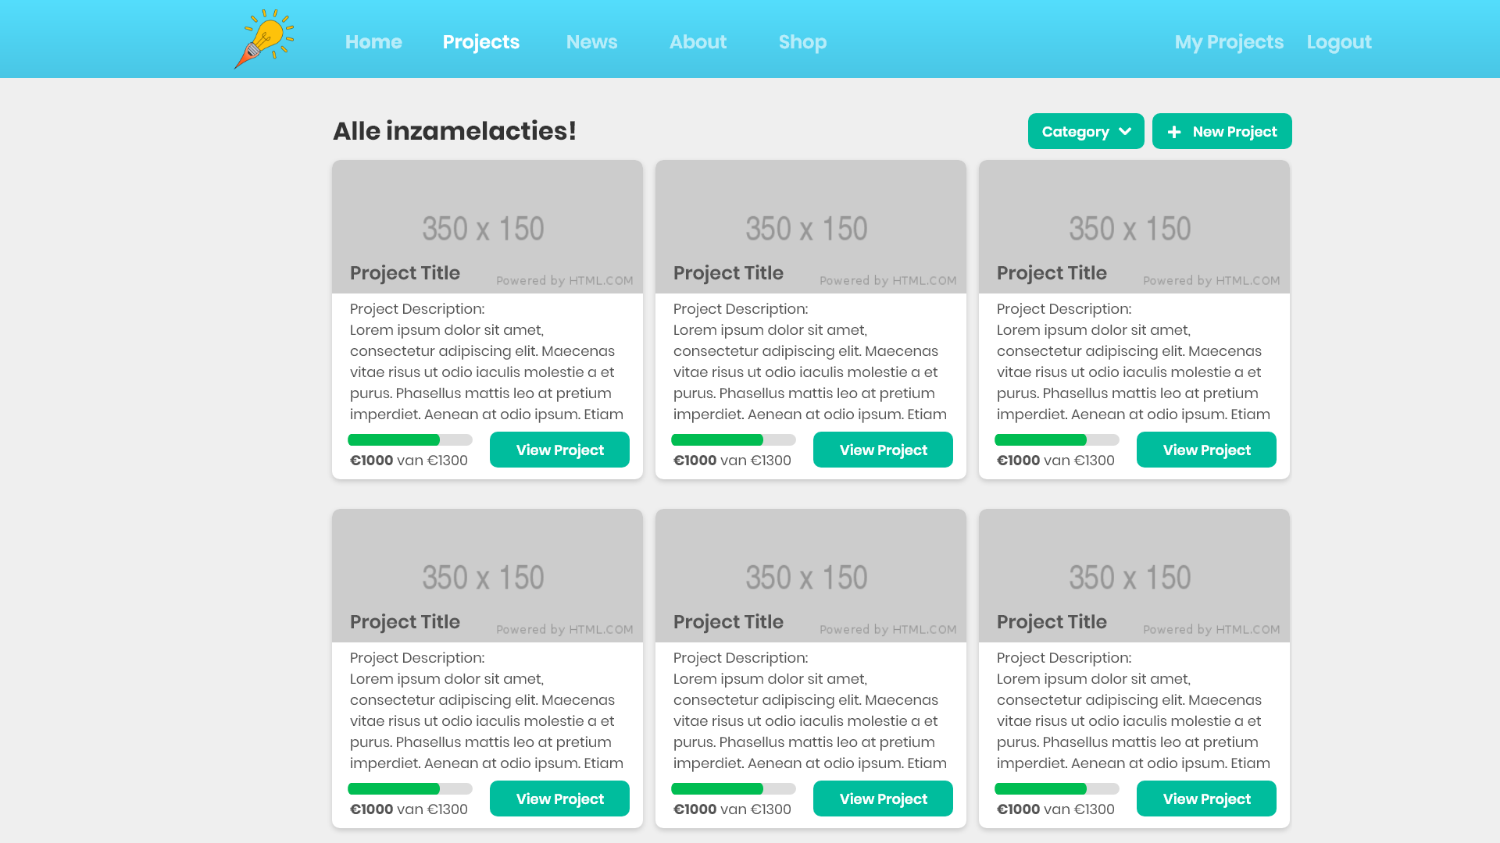

Slide 8
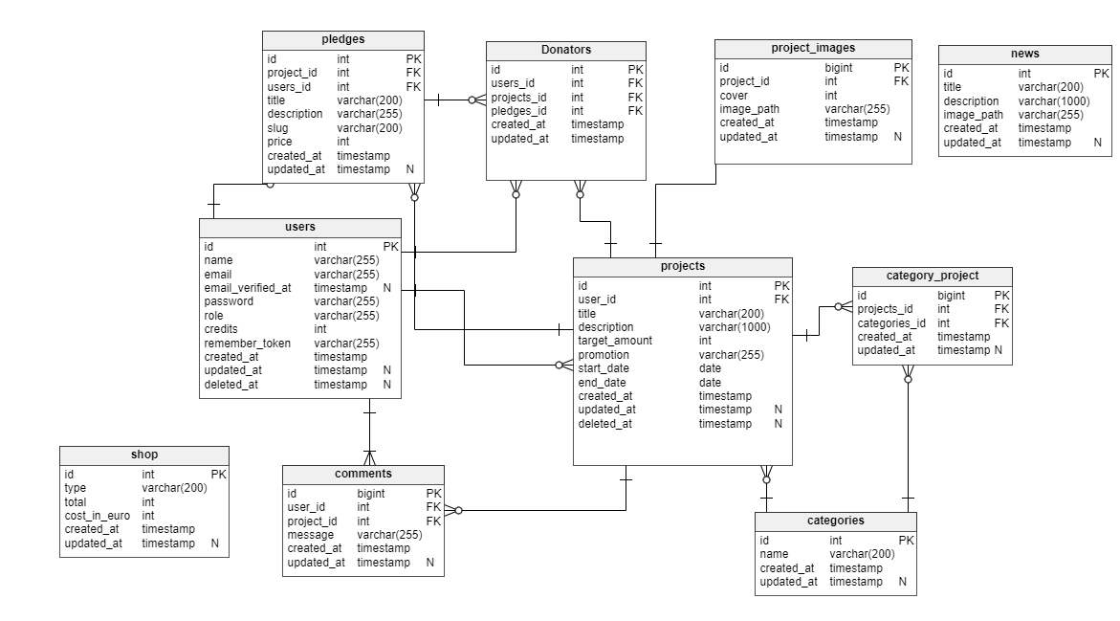
Database

Slide 9
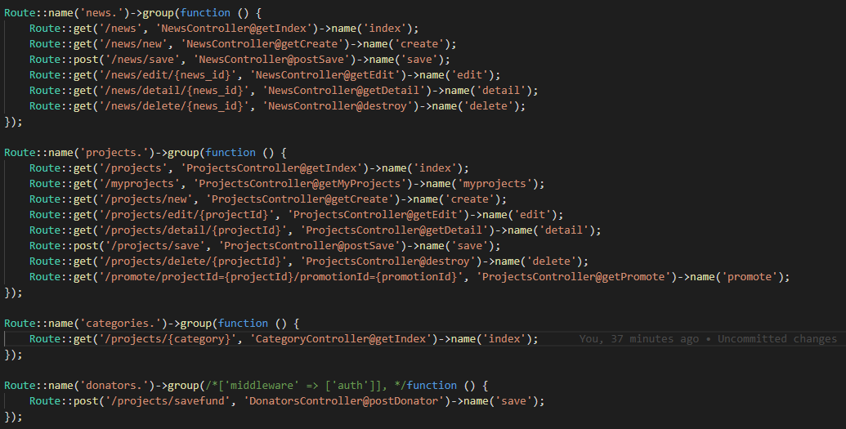
Routing

Slide 10
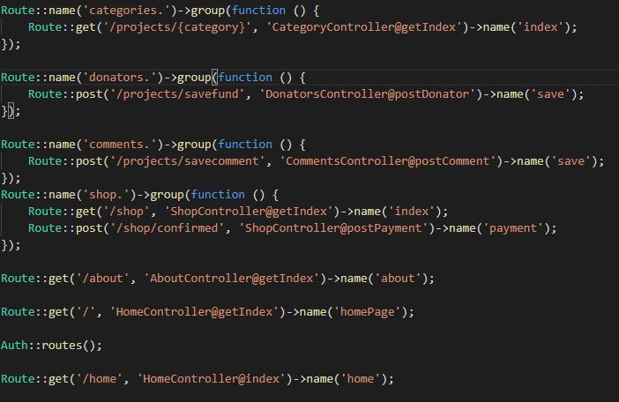
Routing

Slide 11
Demo

